Slide 1

Descripción del software:
GENERADOR SEGURO DE CONTRASEÑAS
Es un generador de contraseñas seguras desarrollado en Python.
Crea contraseñas aleatorias usando:
Letras mayúsculas
Letras minúsculas
Números
Símbolos
Utiliza el módulo “secrets”, diseñado para ”seguridad criptográfica

Slide 2
Aportes de este software:
Muchas personas usan:
  Contraseñas cortas
  Fechas de nacimiento
  Nombres o palabras comunes
Esto facilita:
  Ataques de fuerza bruta
  Robo de cuentas
  Pérdida de información personal o empresarial
Este software reduce drásticamente esos riesgos.
Genera contraseñas:
Largas
Aleatorias
Difíciles de predecir
Evita patrones comunes usados por humanos
Reduce la probabilidad de:
Hackeos
Suplantación de identidad
Accesos no autorizados

Slide 3
Aspectos positivos:
Longitud mínima recomendada (≥ 8 caracteres)
Incluye distintos tipos de caracteres
Mezcla el orden de la contraseña
Manejo de errores con try/except
Aplica principios reales de ciberseguridad.
Valor académico:
Ayuda a aprender:
Programación en Python
Uso de librerías estándar
Conceptos de seguridad informática
Conecta la teoría con un problema real.

Slide 4
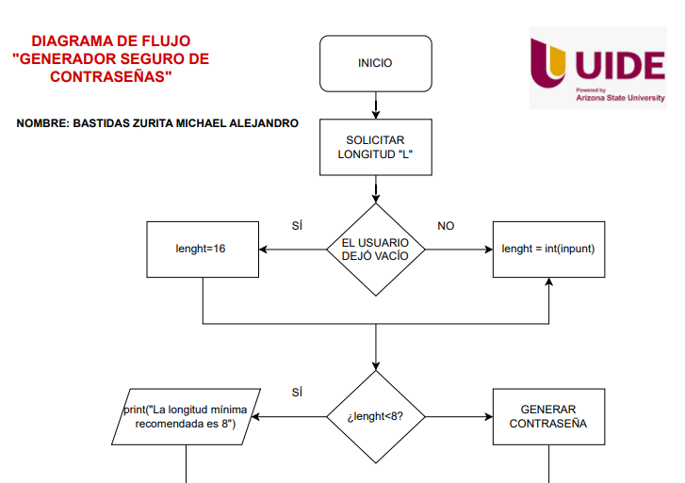
GENERADOR SEGURO DE CONTRASEÑAS
DIAGRAMA DE FLUJO

Slide 5
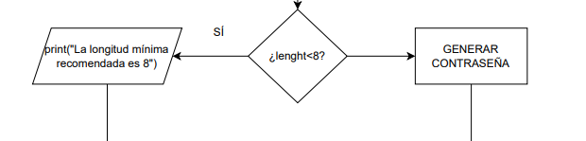
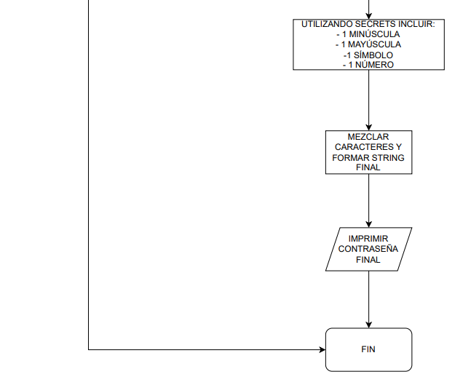

Slide 6
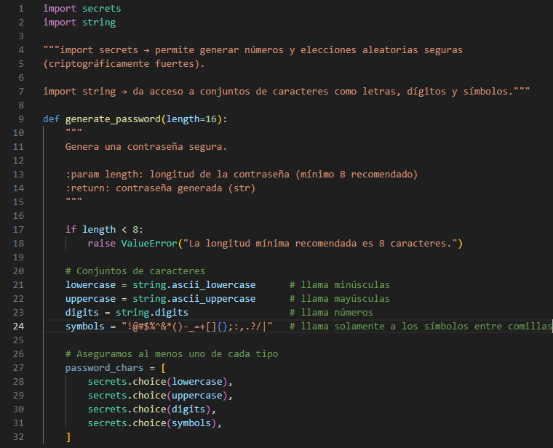
Programa en Phyton:

Slide 7
